Slide 1
BÁO CÁO ĐỒ ÁN CÔNG NGHỆ IOT VÀ ỨNG DỤNG
Đề tài:
Hệ thống giám sát
máy bán hàng tự động
GVHD: Nguyễn Văn Khanh
NHÓM 1
Minh Tấn
Đan Thanh
Thanh Hảo
Qui Bình
Khánh Vy
Thanh Vy

Slide 2
THÀNH VIÊN NHÓM
Trần Minh Tấn
B1907185
Vưu Thị Thanh Hảo
B2011718
Nguyễn Ngọc Thanh Vy
B2011690
KT CĐT
QLCN
QLCN
Nguyễn Qui Bình
B1907106
Châu Khánh Vy
B2011688
Huỳnh Ngọc Đan Thanh
B2011761
KT CĐT
QLCN
QLCN

Slide 3
CÁC BƯỚC TIẾN HÀNH
Tổng quan
về đề tài
Lập trình
Giới thiệu
về Firebase
Giao diện Web

Slide 4
TỔNG QUAN VỀ ĐỀ TÀI
Máy bán hàng hay máy bán hàng tự động là một máy tự động cung cấp các mặt hàng như đồ ăn nhẹ, đồ uống cho người tiêu dùng sau khi đưa tiền mặt, thẻ tín dụng hoặc thẻ được thiết kế đặc biệt vào máy.
Hiện nay việc kinh doanh bằng máy bán hàng tự động là một trong những hình thức kinh doanh khá phổ biến tại Việt Nam. Bởi máy này không chỉ mang đến cho người sử dụng rất nhiều tiện ích mà còn mang đến cho người kinh doanh nhiều lợi nhuận.
Vì thế, hệ thống giám sát nhằm quản lý, bảo trì, bảo dưỡng và thống kê, thông báo tình trạng hoạt động của máy.

Slide 5
CÁC TÍNH NĂNG GIÁM SÁT
Hệ thống giám sát máy bán hàng từ xa, gồm các tính năng giúp nhà kinh doanh quản lý mọi thứ trong tầm tay, tất cả chỉ qua một phần mềm duy nhất với các tính năng cụ thể như sau:
Giám sát số lượng các loại mặt hàng trong máy
Thông báo khi máy hết hàng
Theo dõi nhiệt độ, độ ẩm của máy.

Slide 6

PHẦN
LẬP TRÌNH

Slide 7
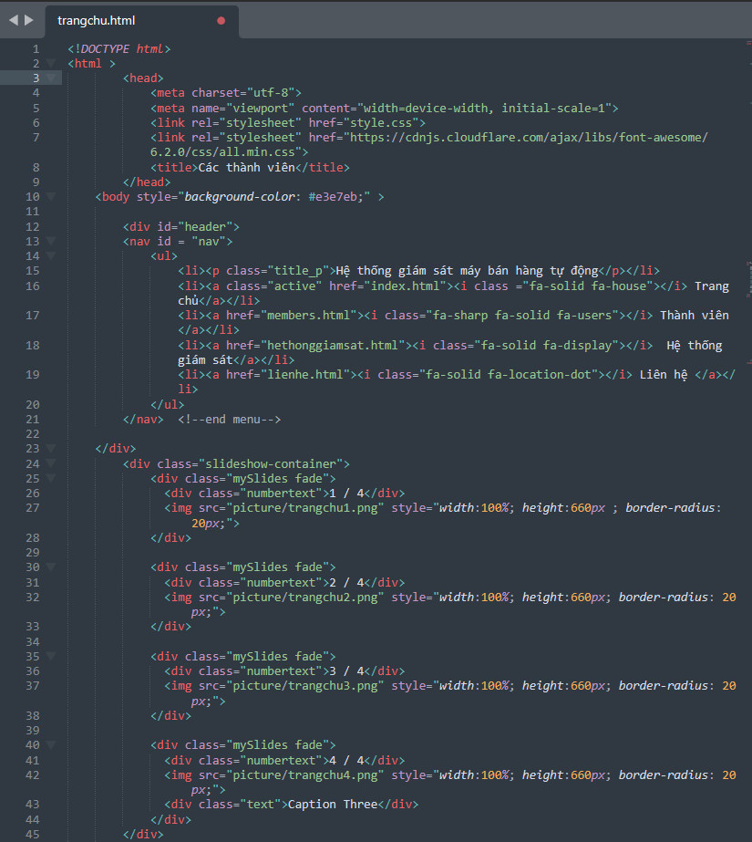
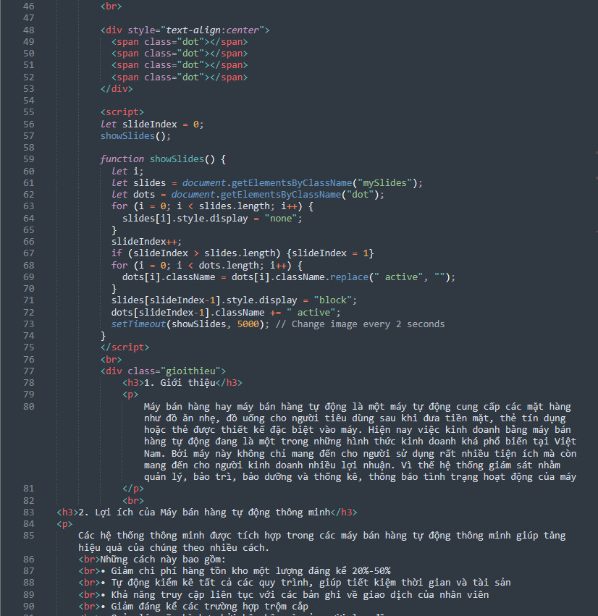
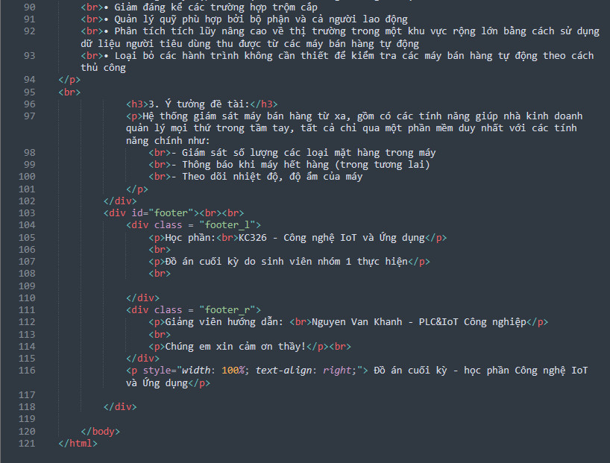
Code trang chủ

Slide 8
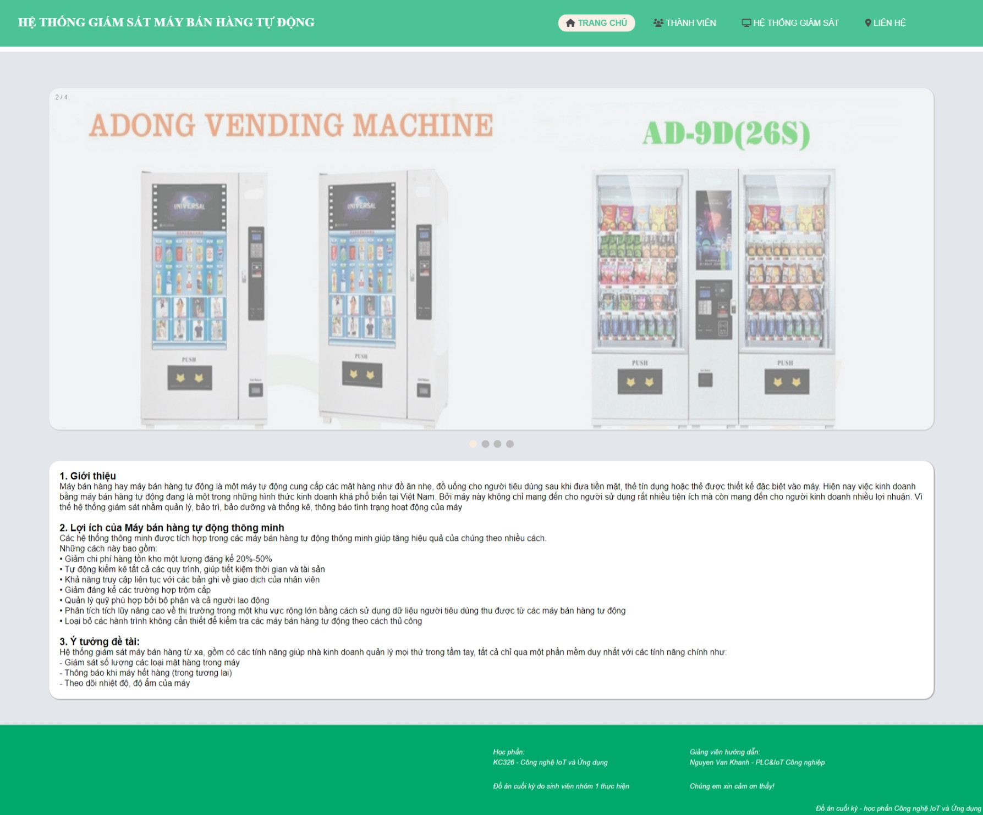
Giao diện trang chủ

Slide 9
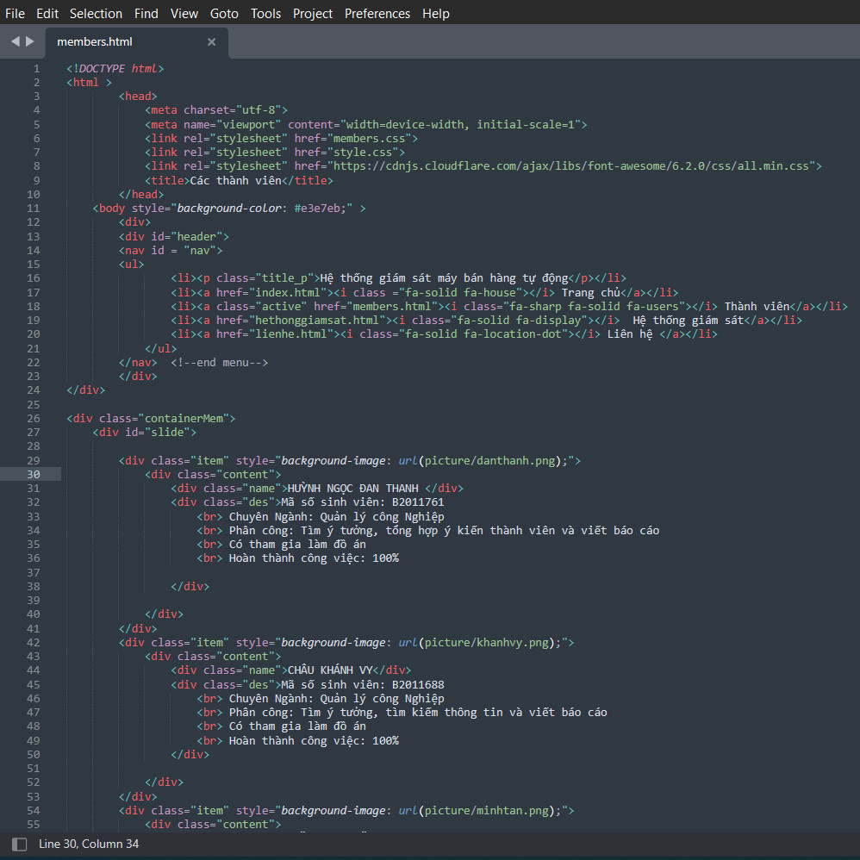
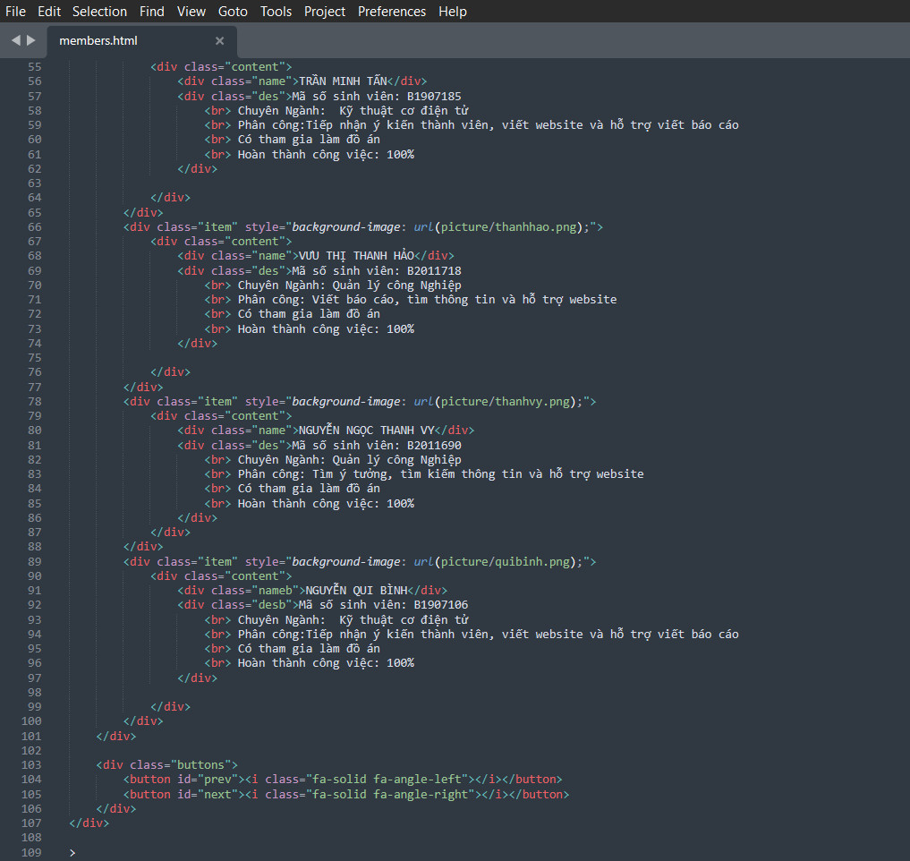
Code trang thành viên

Slide 10
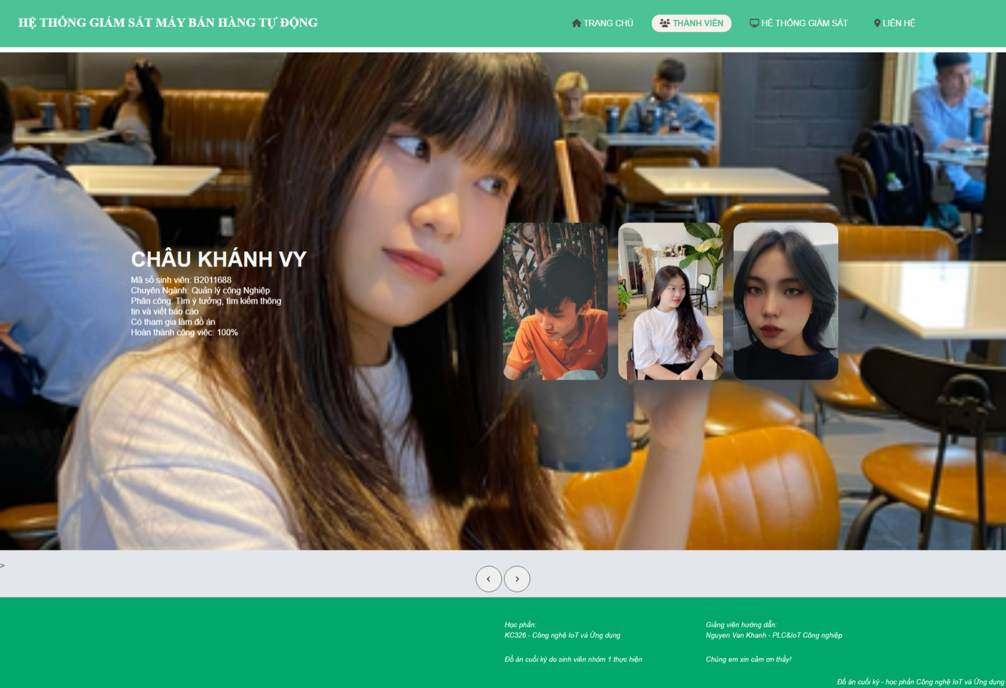
Giao diện trang thành viên

Slide 11
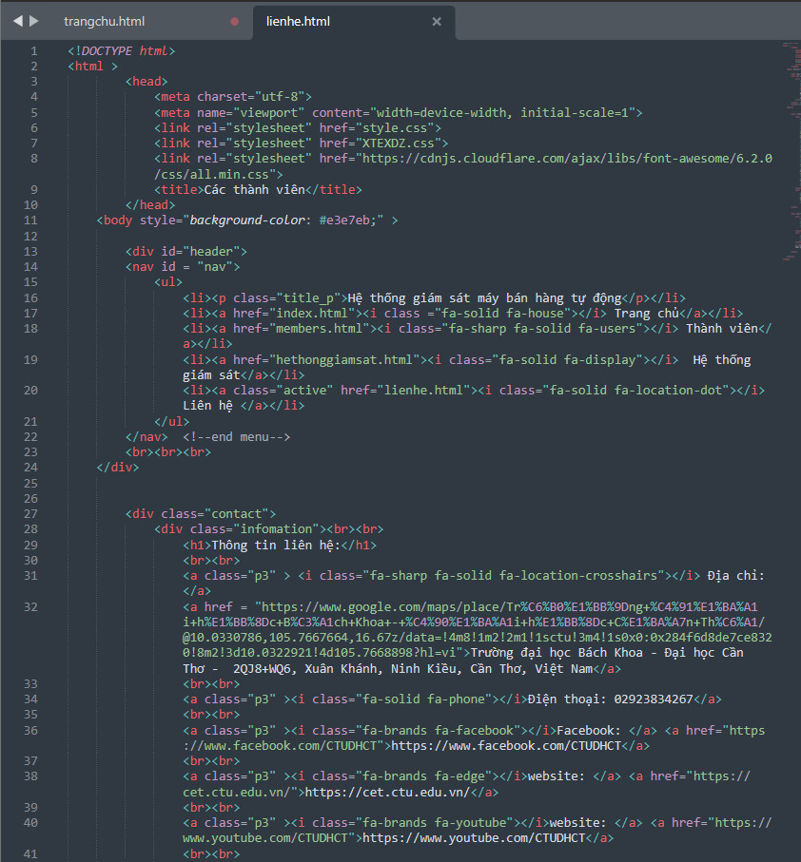
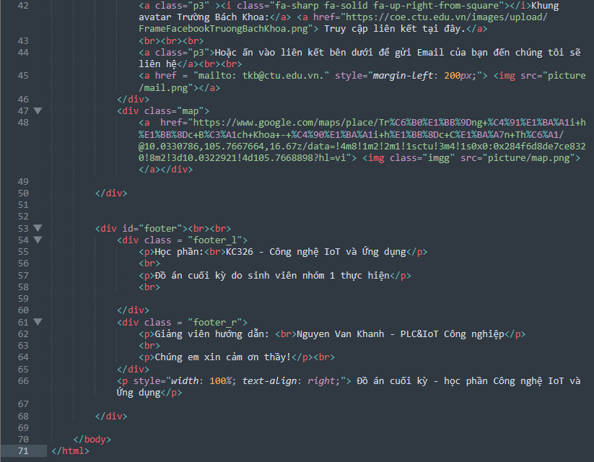
Code trang liên hệ

Slide 12
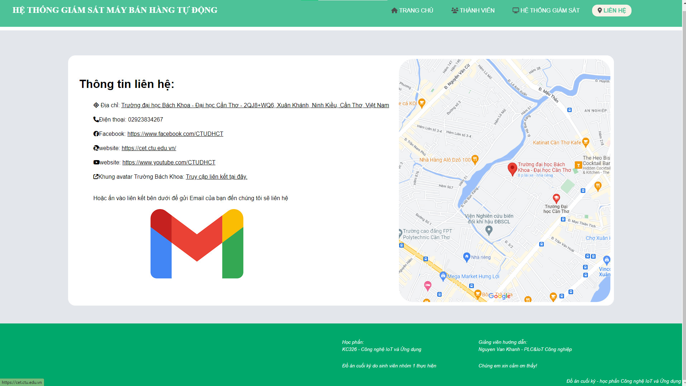
Giao diện trang liên hệ

Slide 13
Phần trăm tham gia
Huỳnh Ngọc Đan Thanh
100%
Châu Khánh Vy
100%
Trần Minh Tấn
100%
Nguyễn Qui Bình
100%
Vưu Thị Thanh Hảo
100%
Nguyễn Ngọc Thanh Vy
100%

Slide 14
Thank you

